Slide 1
«БУМАЖНЫЕ
ФАНТАЗИИ»
Автор: Гасенко М.С.
Кемерово, 2014

Slide 2
«Способность понимать прекрасное умом и сердцем наиболее успешно развивается тогда, когда ребенок активно воссоздает художественные образы в своем воображении при восприятии произведений искусства, одновременно участвуя в доступных ему формах художественной деятельности».
А.В. Запорожец

Slide 3
Цель проекта: Развитие у детей 3 – 4 лет творческой направленности в процессе работы с бумагой и установление доверительных отношений дошкольников со взрослыми.
Гипотеза: Бумага – важнейшее изобретение человека. Никакой другой материал или устройства (компьютер и др.) не способны её заменить.
Предмет исследования: свойства бумаги.
Объект исследования: бумага.

Slide 4
Реализация проекта:
Ι Обучающий этап «Волшебная бумага»:
Знакомство детей с историей возникновения бумаги
Знакомство со свойствами бумаги
ΙΙ Развивающий этап «Уроки воображения»:
«Весна пришла»
«Корзина с цветами»
«Наш весенний ручеек….»
«Сирень»
ΙΙΙ Закрепляющий этап «Чудеса из бумаги»:
Выставка детских работ.

Slide 5
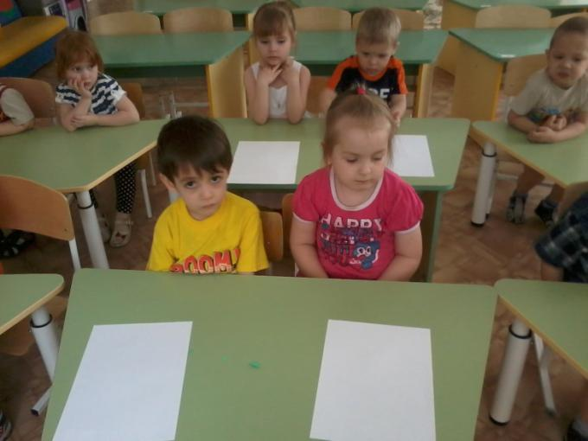
«Волшебная бумага»
История происхождения бумаги:

Slide 6
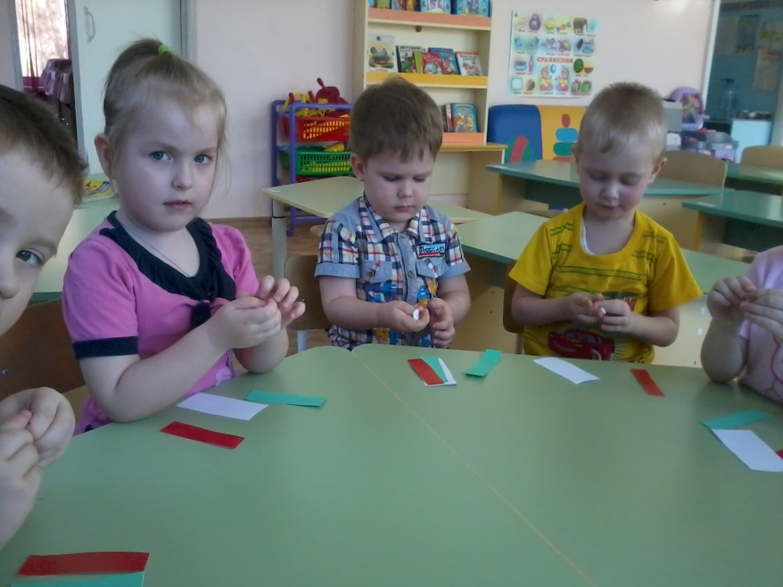
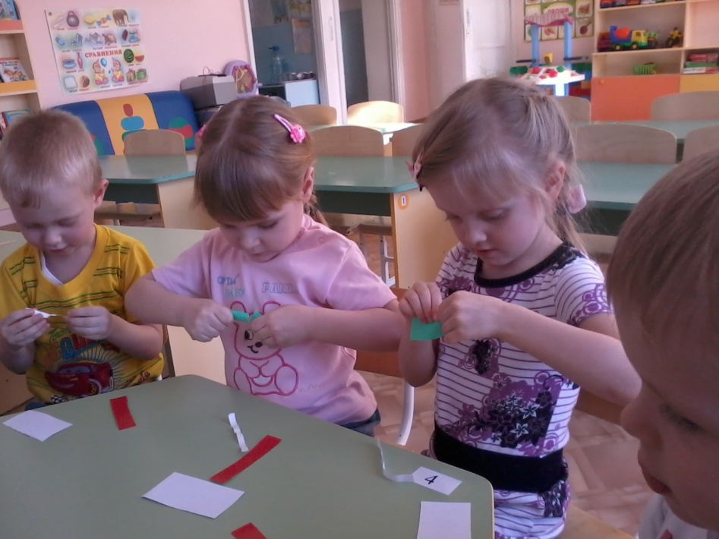
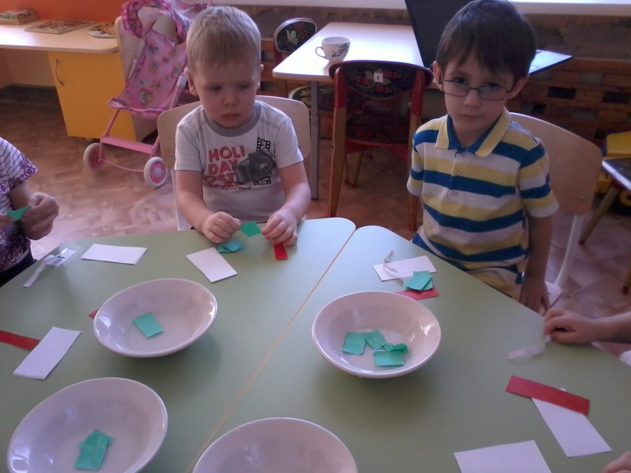
Свойства бумаги:

Slide 7
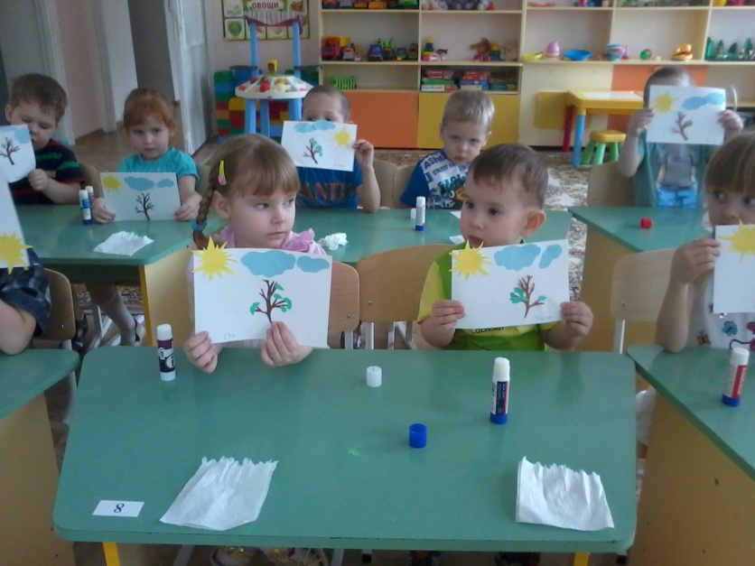
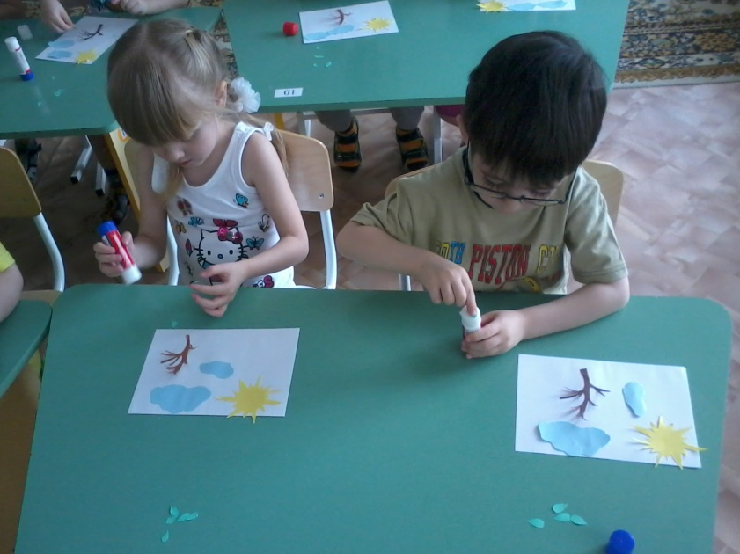
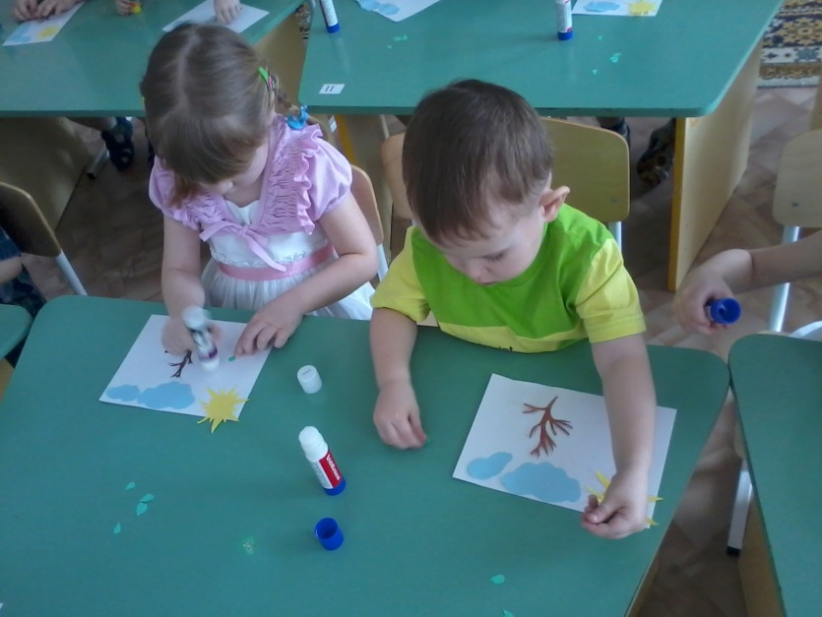
«УРОКИ ВООБРАЖЕНИЯ»
«Весна пришла!»

Slide 8
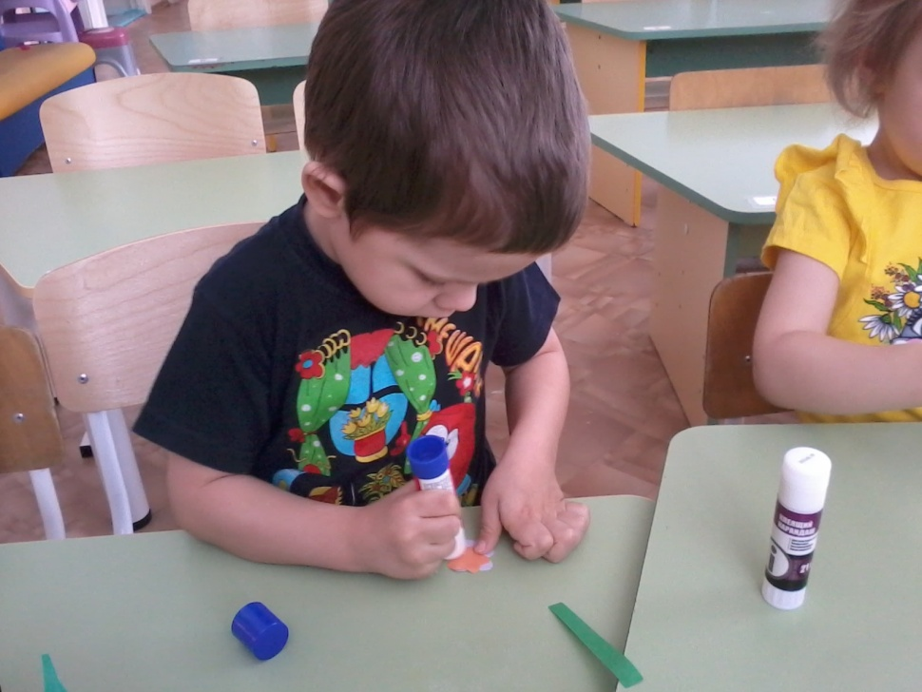
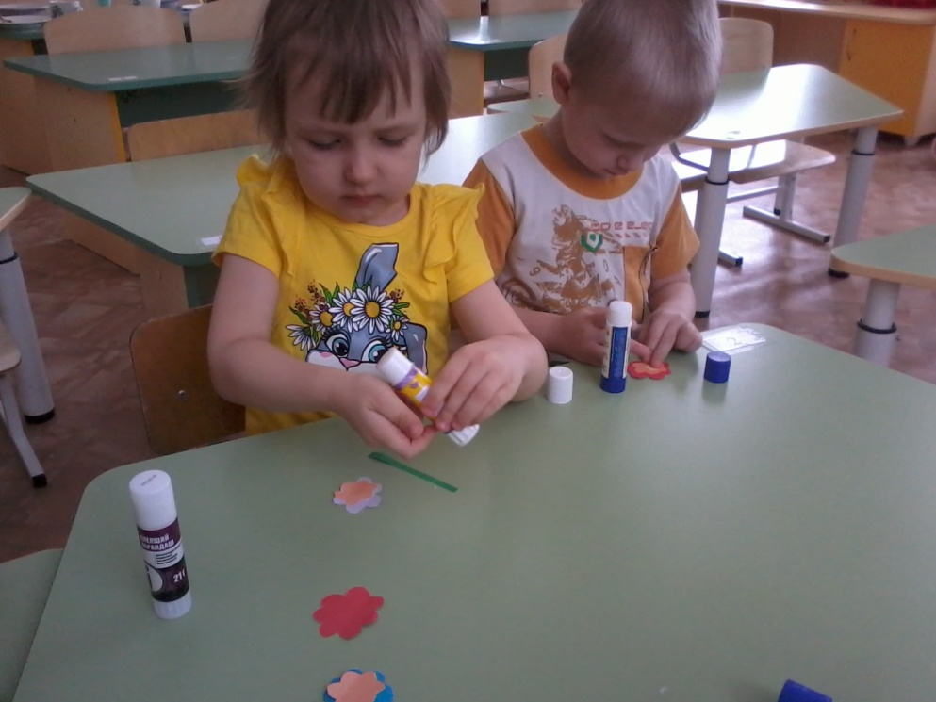
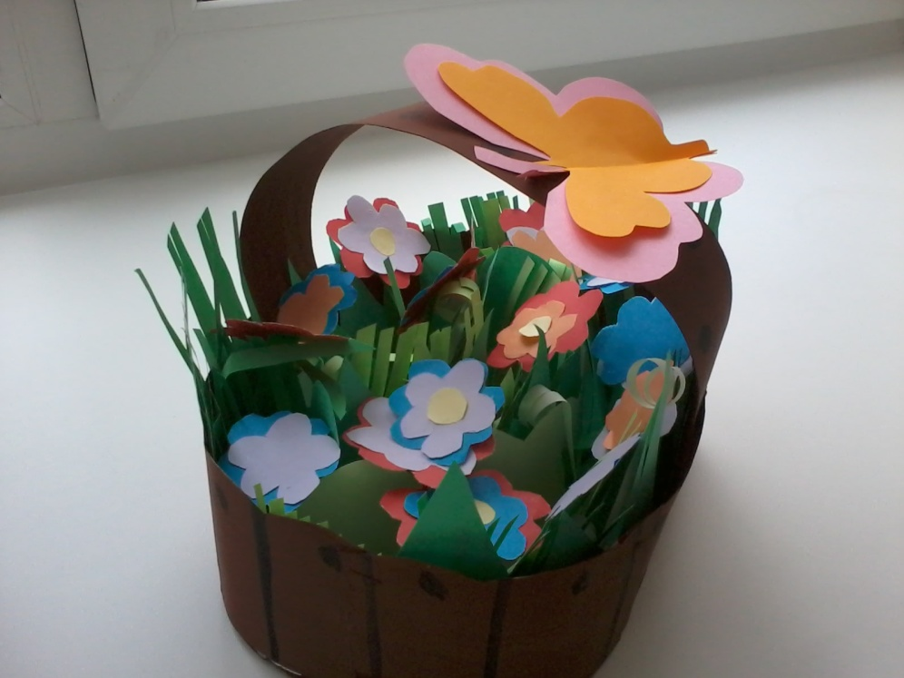
«Корзина с цветами»

Slide 9
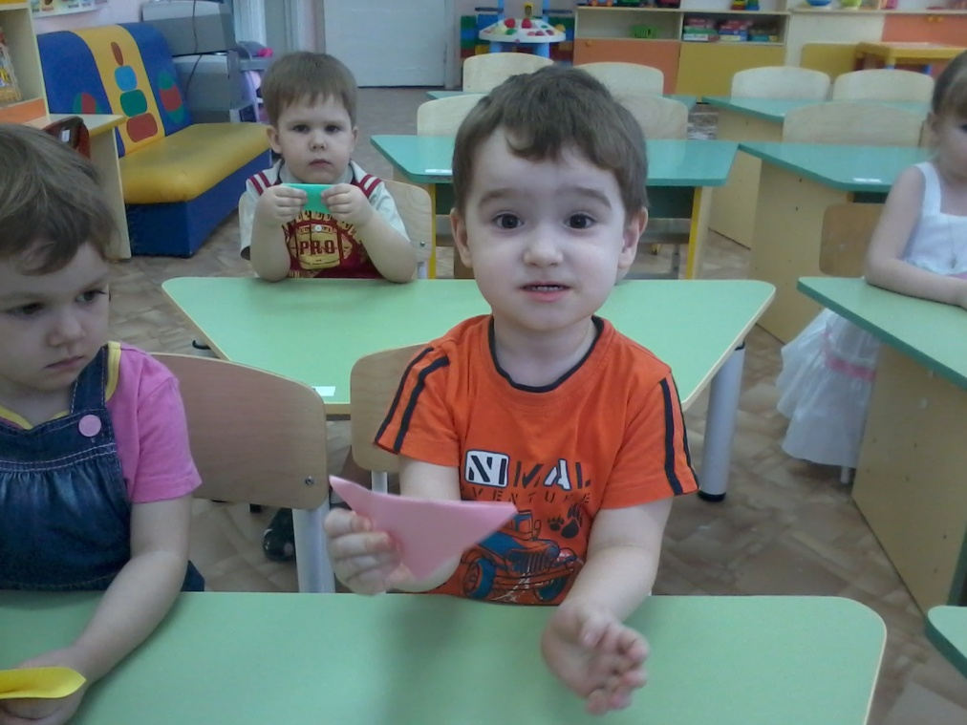
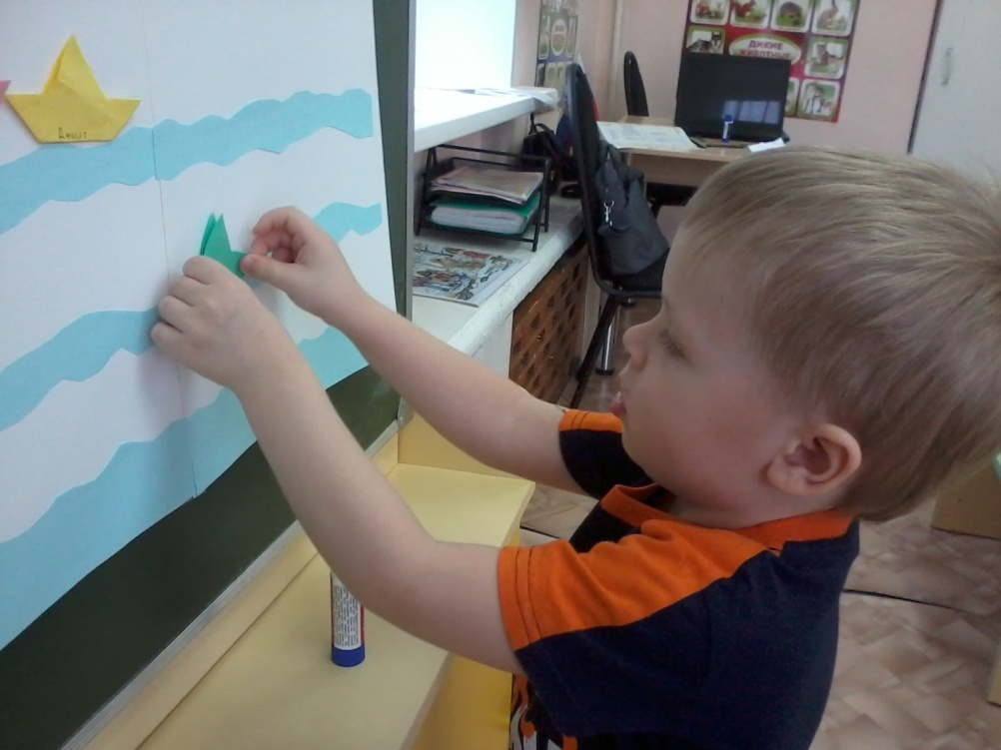
«Наш весенний ручеек»

Slide 10
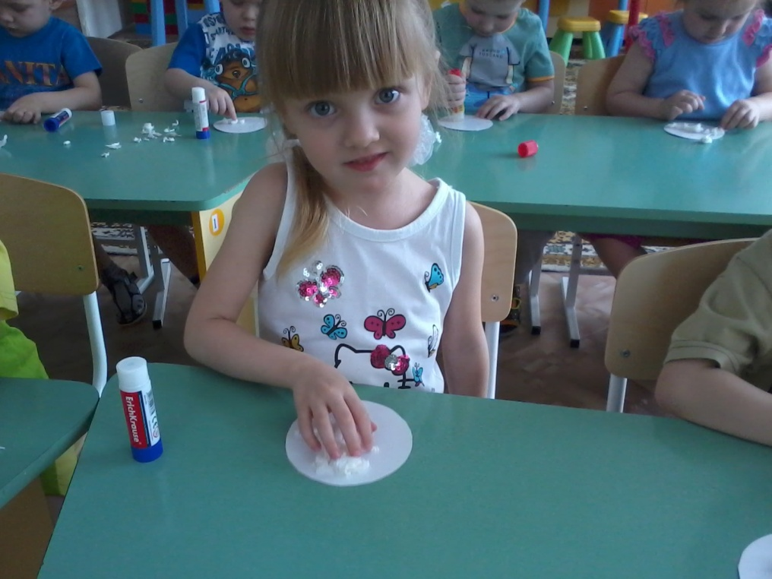
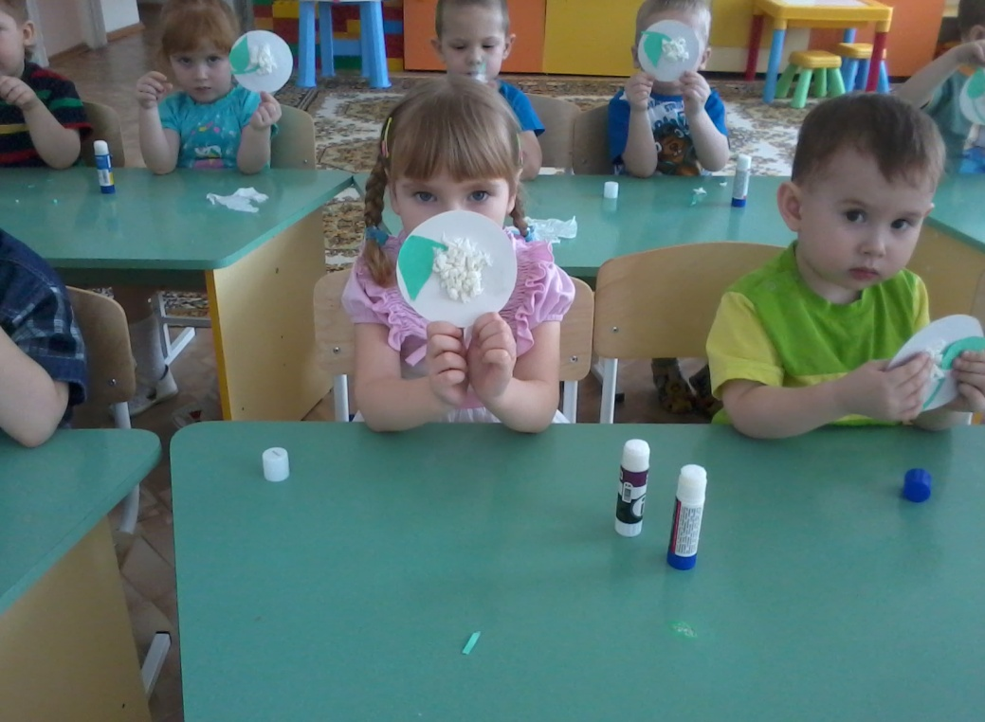
«Сирень»

Slide 11
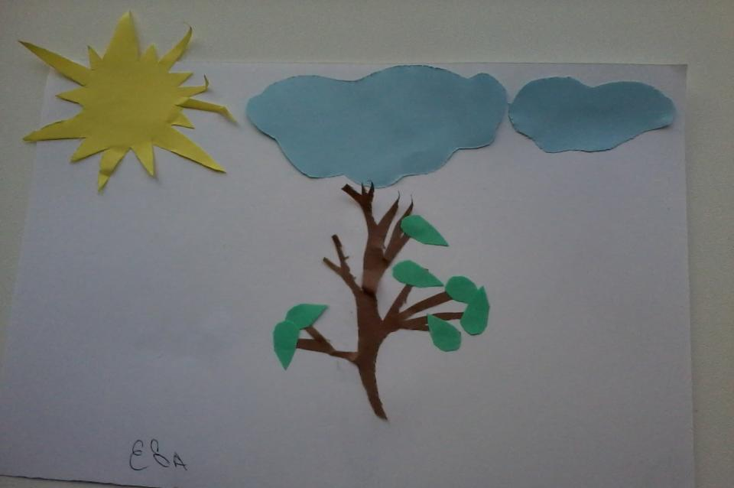
«ЧУДЕСА ИЗ БУМАГИ»

Slide 12
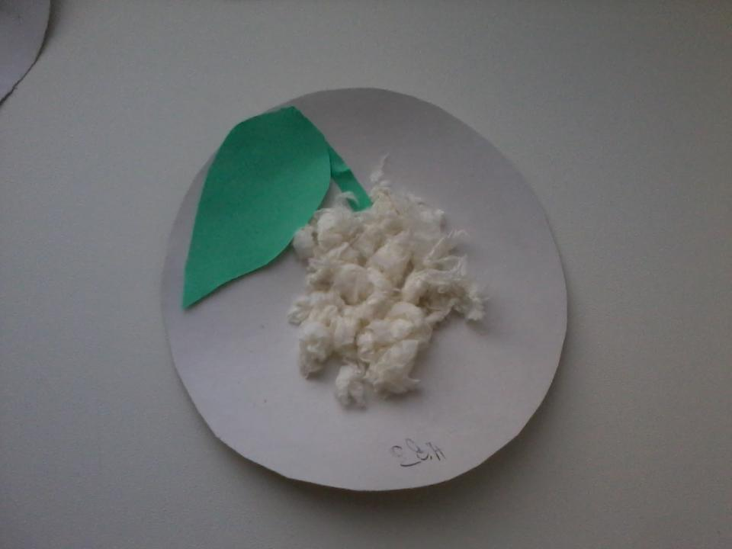

Slide 13
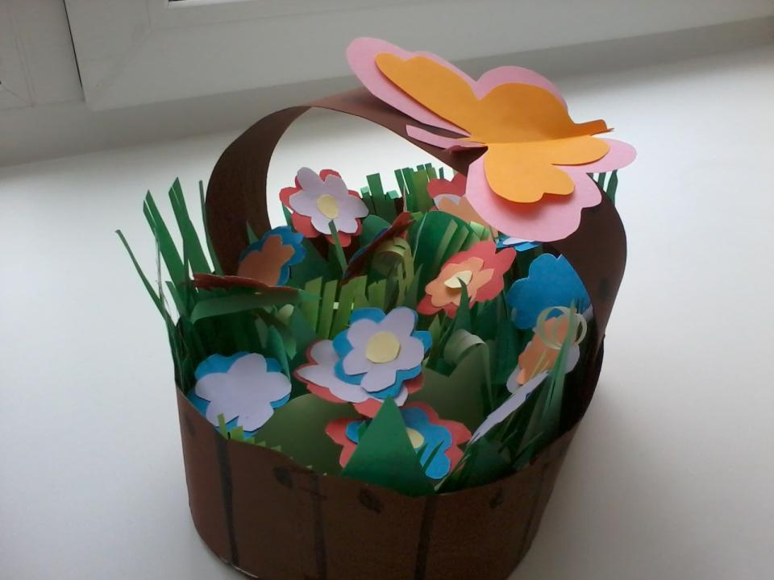

Slide 14
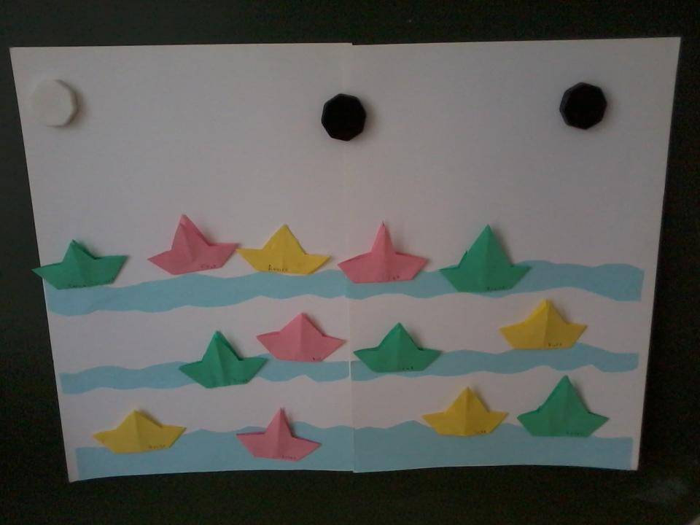

Slide 15
Заключение:
Итак, в результате проведённой работы, дети стали более внимательными, усидчивыми. Выполнение поделок способом аппликации очень заинтересовало детей.

